Slide 1
staticクラス
前回はプレイヤーやカメラなど、
実際にゲームに登場する物体についてクラス化しました。
ただし、ゲームを作っていると、入力システムや、計算処理など、
物体の無い機能的なものを使うことがあります。
このような機能的なものに関しては、staticクラスでクラス化します。
今回は数学関数の集合であるMyMathをクラス化します。

Slide 2
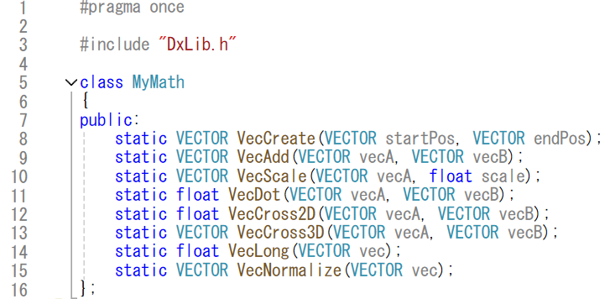
staticクラス
まずはMyMath.hから書いていきます。関数群をclassで囲みましょう。
どこからでも呼ぶ場合があるのでpublicにしています。
そして関数の頭にstaticを追記しましょう。

Slide 3
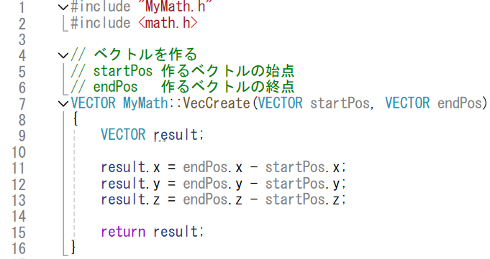
staticクラス
MyMath.cpp側は関数名の前にクラス名の記載が必要になります。
全部の関数に付け加えましょう。

Slide 4

staticクラス
関数を呼び出すときもクラス名が必要になります。

